Slide 1
Урок 12
C++

Slide 2
Разбор ДЗ

Slide 3
Разбор дз
1 задача:
Задача: Создайте класс фигура, у которой есть два поля (две стороны) a и b. Требуется посчитать периметр и площадь.

Slide 4
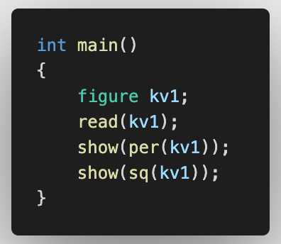
Разбор дз
1 задача:
main()

Slide 5
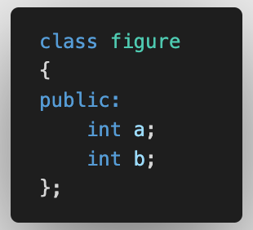
Разбор дз
1 задача:
Класс figure

Slide 6
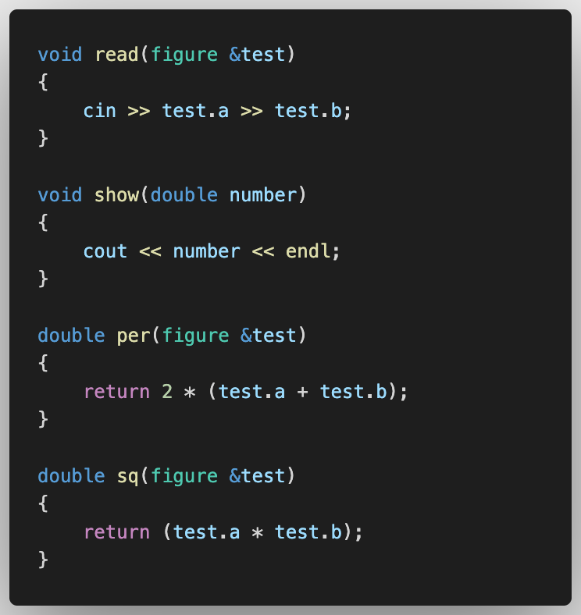
Разбор дз
1 задача:
Функции

Slide 7
Разбор дз
2/3 задача:
Задача: Создайте класс фигура, у которой есть два поля (две стороны) a и b. Требуется посчитать периметр и площадь+ валидация значений.

Slide 8
Разбор дз
2/3 задача:
main()

Slide 9
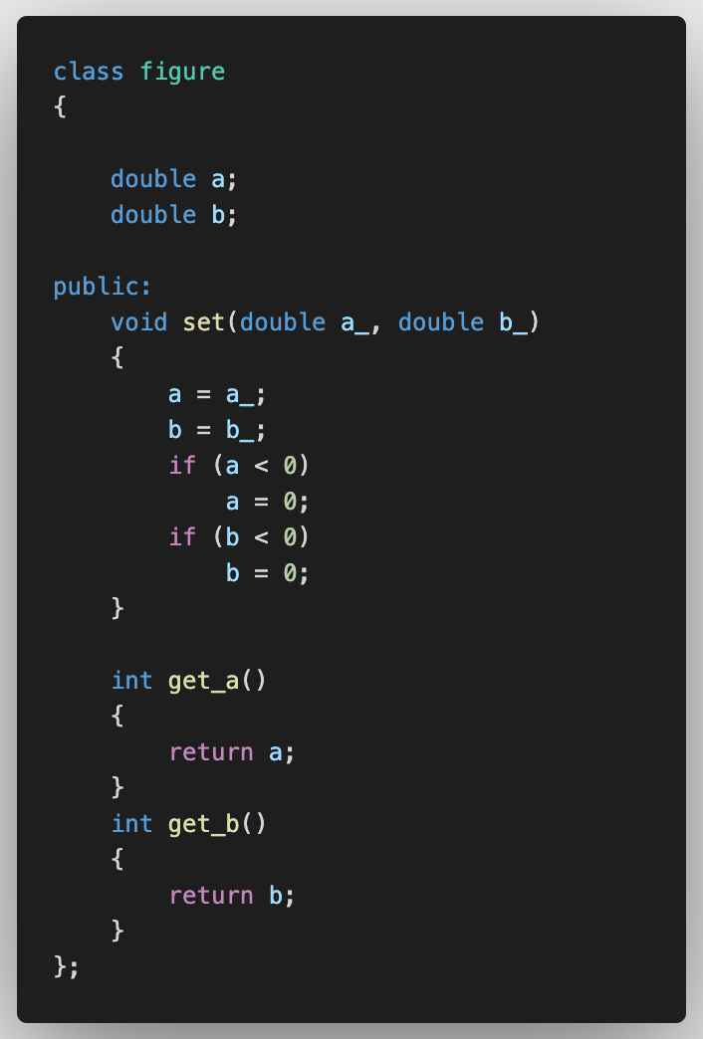
Разбор дз
2/3 задача:
Класс figure

Slide 10
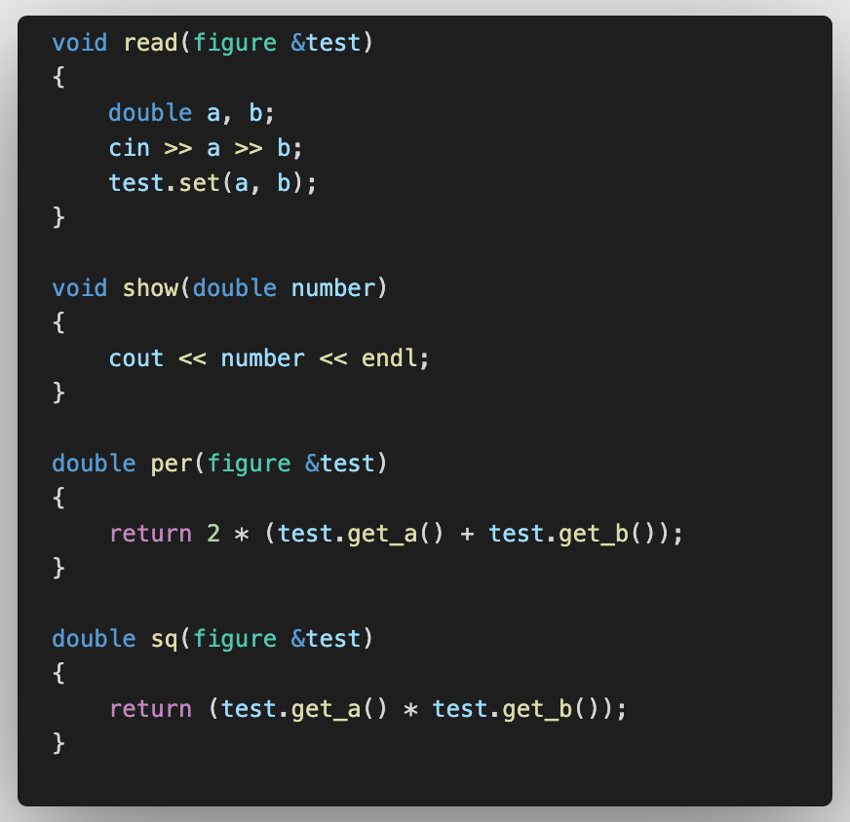
Разбор дз
2/3 задача:
Функции

Slide 11
Разбор дз
4 задача:
Задача: Добавьте функцию сравнения двух фигур. Функция comparisson принимает на вход два аргумента (фигура1, фигура2). Требуется посчитать во сколько одна фигура больше другой в соотношении площадь/периметр.

Slide 12
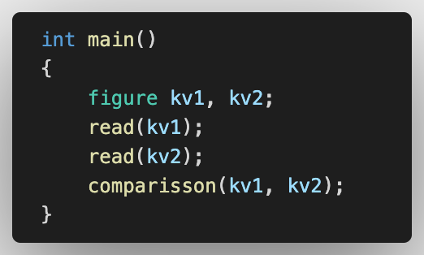
Разбор дз
4 задача:
main()

Slide 13
Разбор дз
4 задача:
Класс figure

Slide 14
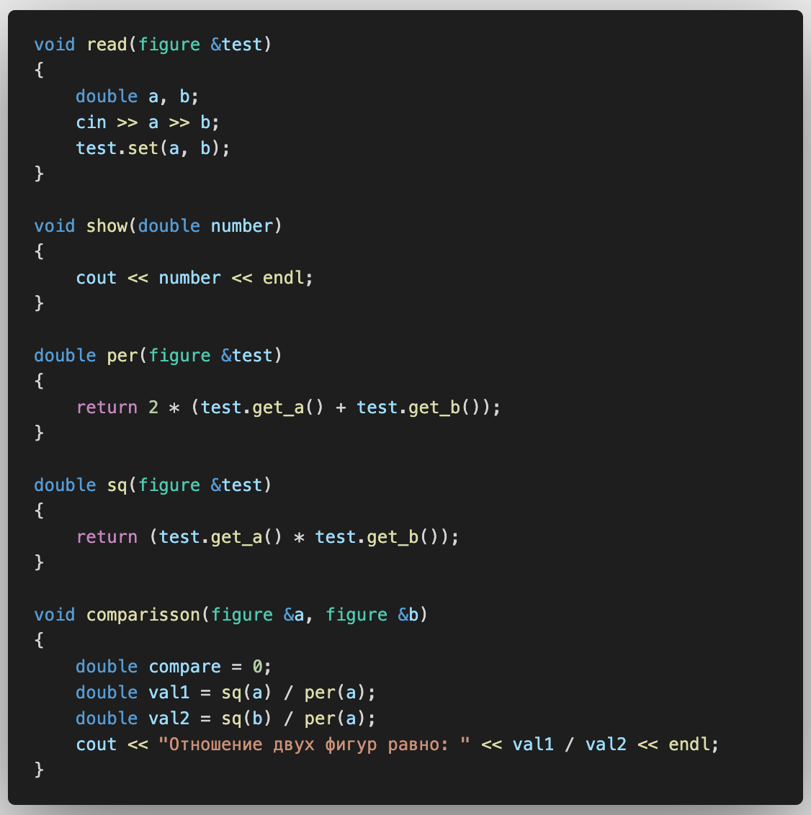
Разбор дз
4 задача:
Функции

Slide 15
Разбор дз
5 задача:
Задача: Добавьте функцию set, которая заносит в поля объекта result значения медианы стороны a (объектов kv1, kv2, kv3) и медиану сторон b от объектов kv1, kv2, kv3.

Slide 16
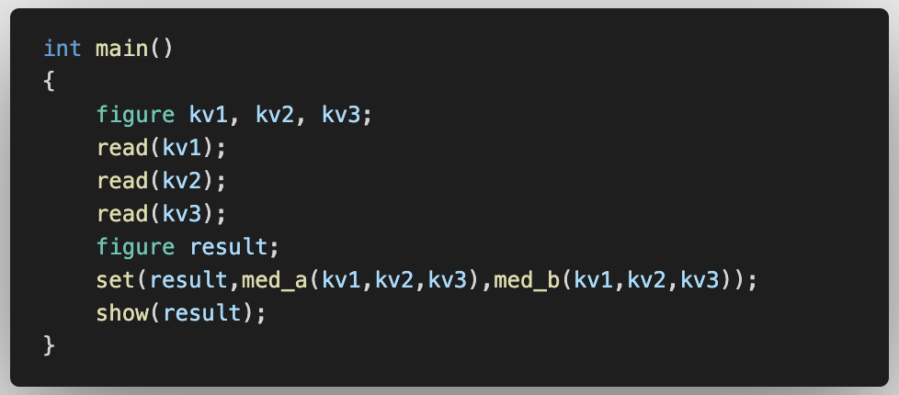
Разбор дз
5 задача:
main() функция

Slide 17
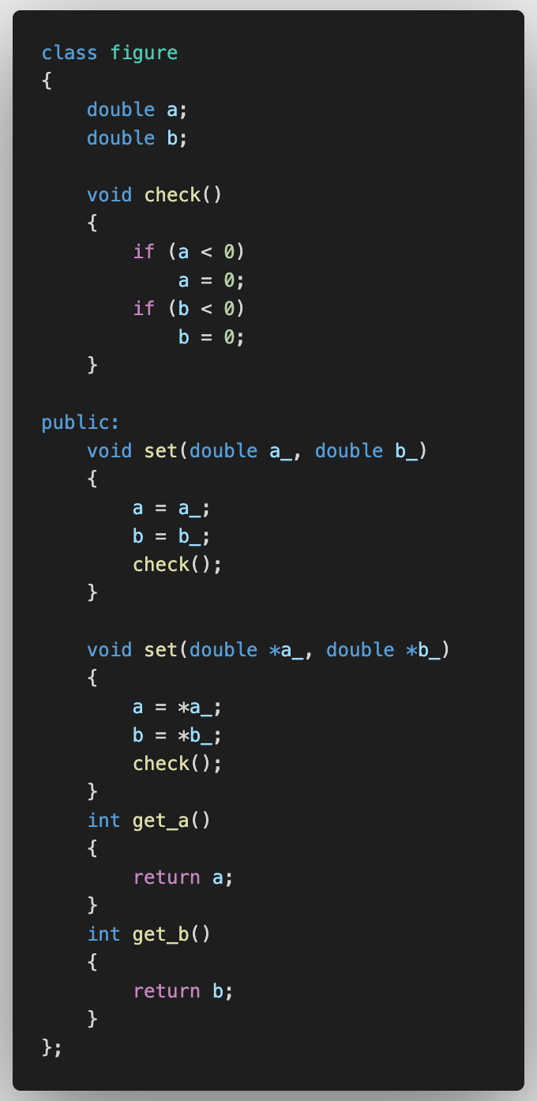
Разбор дз
5 задача:
класс figure

Slide 18
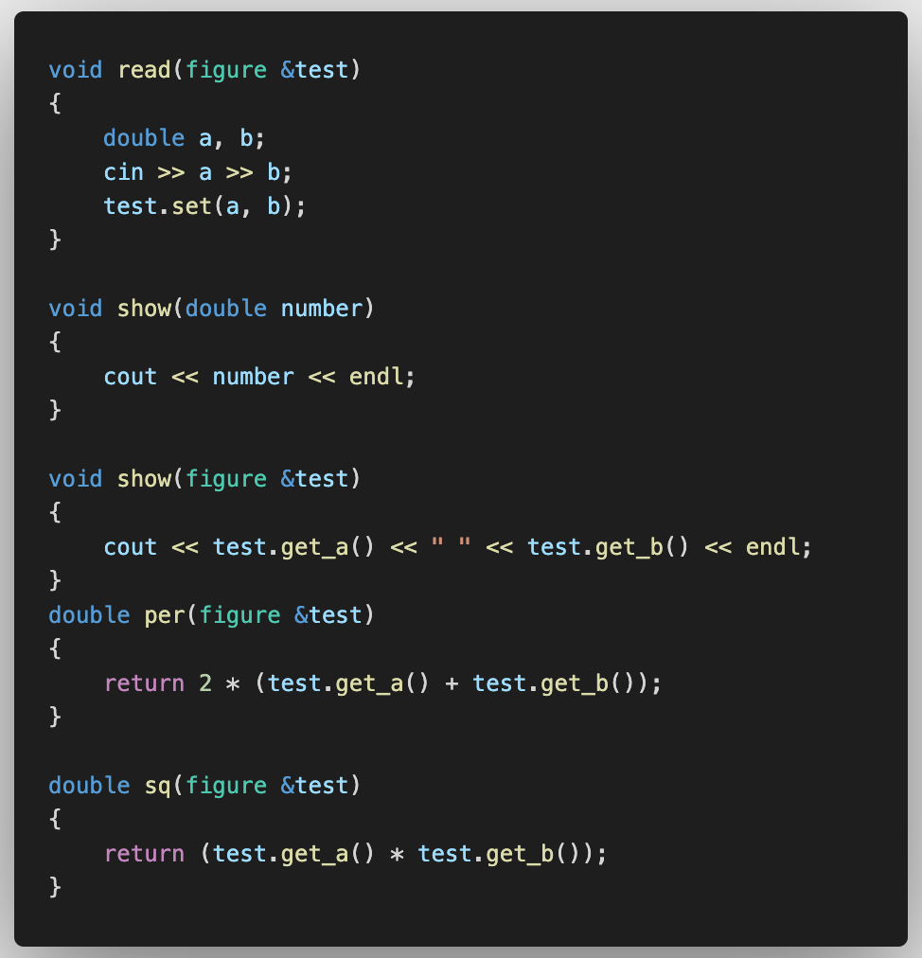
Разбор дз
5 задача:
Функции 1 часть

Slide 19
Повтороение

Slide 20
Неявный указатель this

Slide 21
this
this — это неявный указатель на адрес объекта класса, который является скрытым первым параметром любого метода.
Тип указателя = имя класса.
this - зарезервированное словом С++;
Явно объявить, инициализировать либо изменить указатель this нельзя;
Обращение к полю/методу объекта происходит через ->

Slide 22
Для чего нужен this?

Slide 23
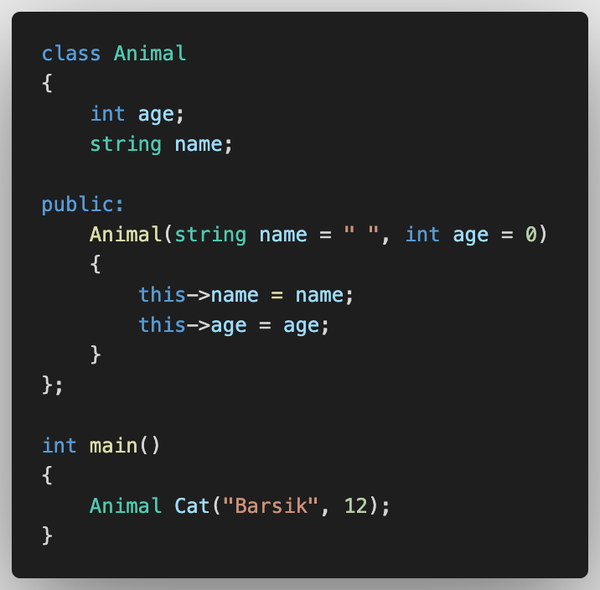
this
При написании конструктора с одинаковыми аргументами

Slide 24
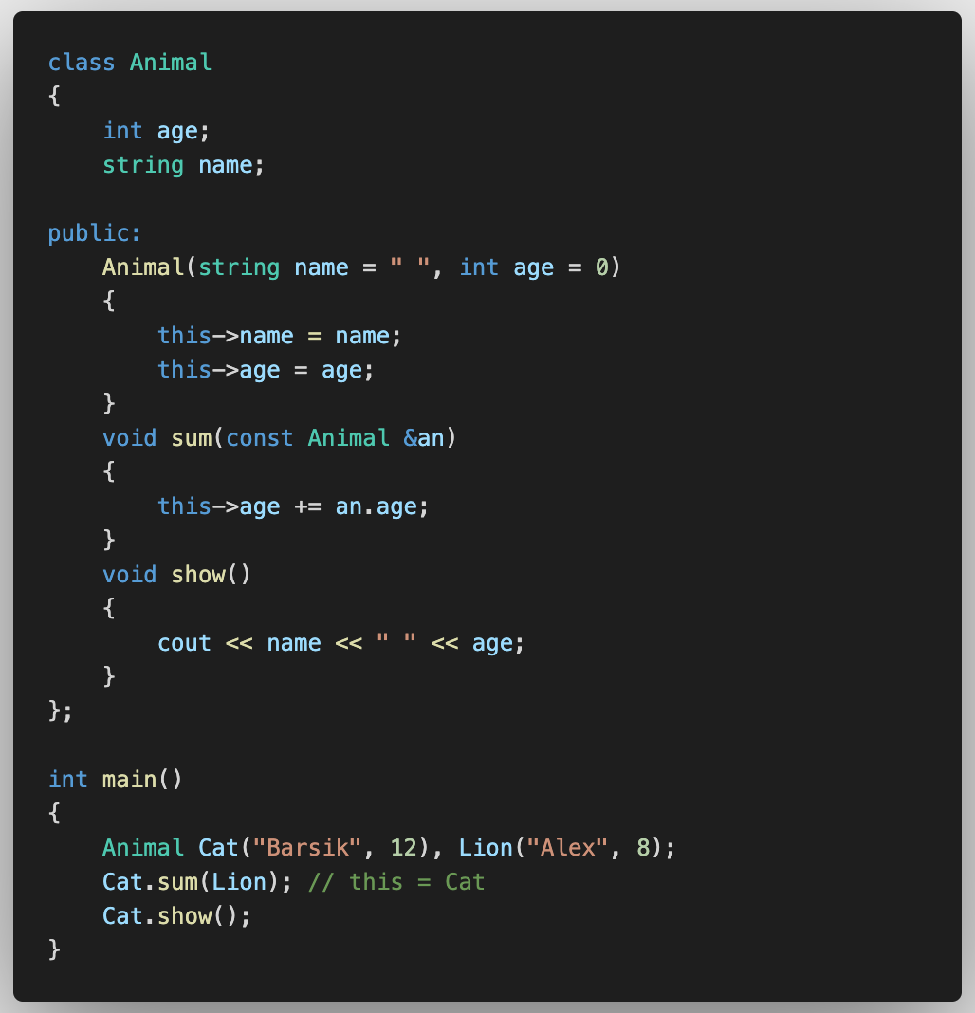
this
Для реализации функции, которая в роли аргумента получает объект класса

Slide 25
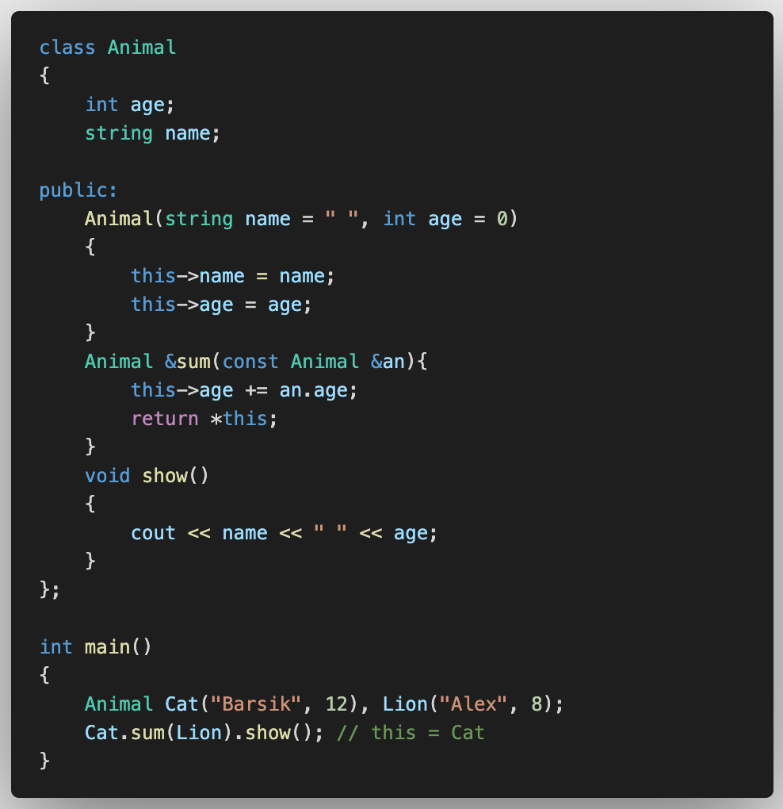
this
Для реализации цепочек вызова методов

Slide 26
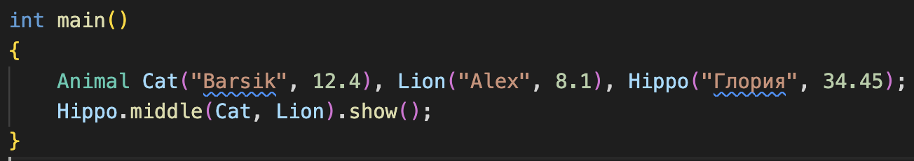
Задача
На прием к ветеринару пришли Барсик, Алекс и Глория.
Задача:. Посчитайте средний вес и запишите его Глории.

Slide 27
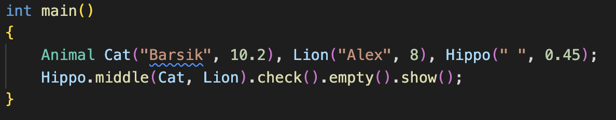
Задача
На прием к ветеринару пришли Барсик, Алекс и Глория. Но не все указали свое имя + у системы есть некоторые критерии, которым нужно следовать.
Задача:. Посчитайте средний вес, сделайте проверку, что он не меньше 20 (иначе прибавьте 5) + если не указано имя, то сообщите об этом (переприсвойте поле имени).

Slide 28
Наследование

Slide 29
Что такое наследование?

Slide 30
Где мы его уже встречали?

Slide 31
Задача
Есть класс Animal, с полями name и age и метод show(), который выводит информацию полей.
Задача: создайте еще 2 класса: HomeAn и WildAn.
У домашнего животного есь те же поля, что и у животного + высота прыжка.
У дикого животного есь те же поля, что и у животного + булевое поле рева..

Slide 32
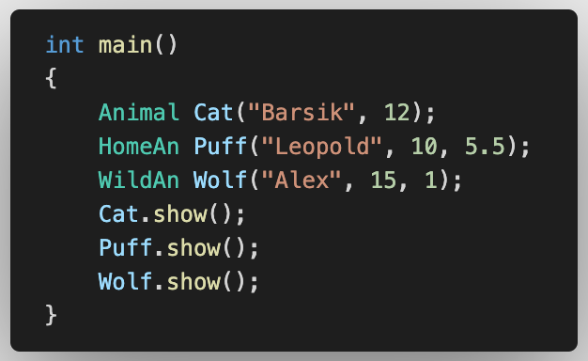
Задача
Есть класс Animal, с полями name и age и метод show(), который выводит информацию полей.
main:

Slide 33
Дублировали ли мы код?

Slide 34
Удобно ли это было?

Slide 35
наследование
Наследование — парадигма ООП, при которой дочерний объект получает те же поля и методы, что и в базовом классе.
Наследование позволяет определить базовый класс для определенных функций (доступа к данным или действий), а затем создавать производные классы, которые наследуют или переопределяют функции базового класса.

Slide 36
наследование
Базовый класс – тот, от которого реализуется механизм наследования
Дочерний класс – потомок базового класса.

Slide 37
наследование
Базовый класс – тот, от которого реализуется механизм наследования
Дочерний класс – потомок базового класса. (получает те же поля и методы, что и в базовом классе)

Slide 38
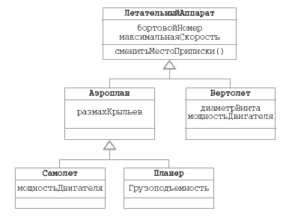
наследование
Базовый класс – тот, от которого реализуется механизм наследования
Дочерний класс – потомок базового класса. (получает те же поля и методы, что и в базовом классе)

Slide 39
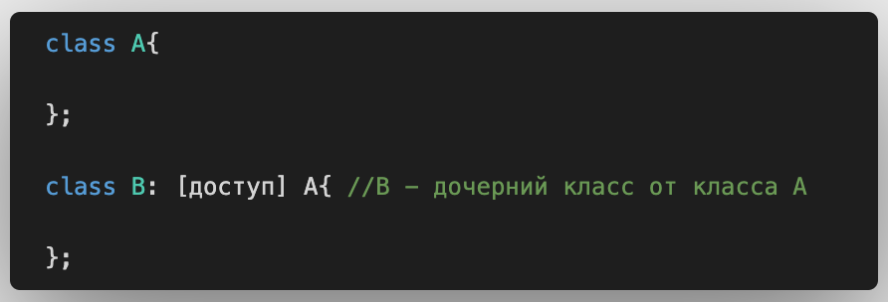
наследование
Синтаксис наследования

Slide 40
наследование
Модификаторы наследования:
public – публичные члены базового класса доступны. Приватные члены базового класса недоступны. Proteted члены доступны внутри дочернего класса.
private – задается по умолчанию, может отсутствовать. И публичные и приватные члены базового класса недоступны.
protected – в базовом классе элементы, объявленные как protected, снаружи класса трактуются как private. Но в классах-наследниках эти поля доступны.

Slide 41
наследование
Модификатор доступа | Модификатор наследования
 | Private | Protected | Public
Private | Нет доступа | Нет доступа | Нет доступа
Protected | Private | Protected | Protected
Public | Private | Protected | Public

Slide 42
наследование
Protected – модификатор доступа, который позволяет получить доступ к полям и методам базового класса из дочернего.

Slide 43
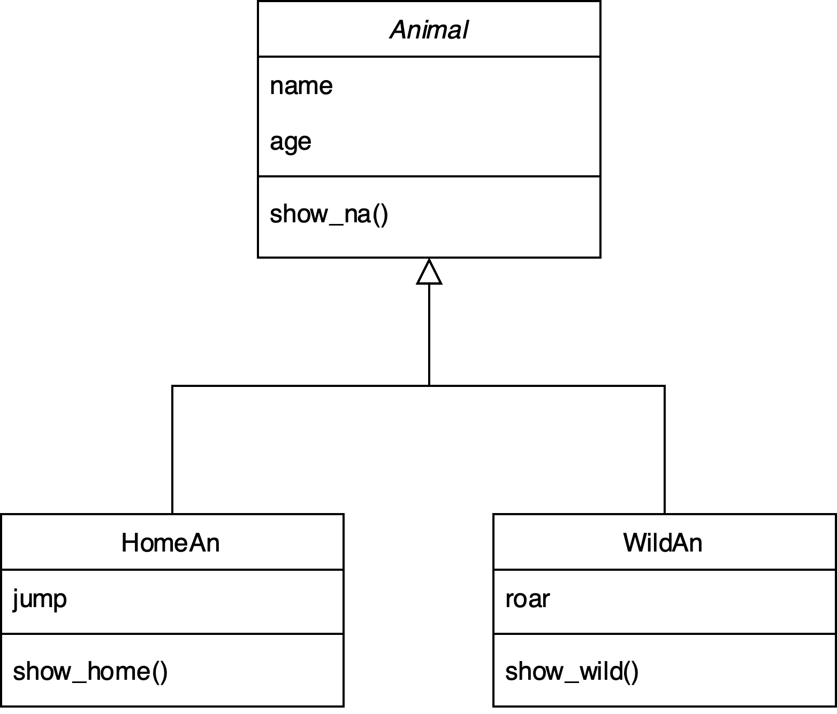
наследование
Диаграмма классов

Slide 44
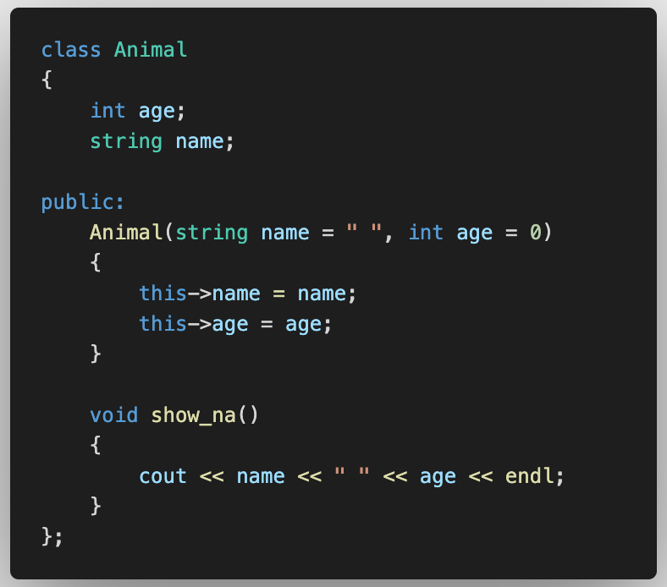
наследование
Класс Animal

Slide 45
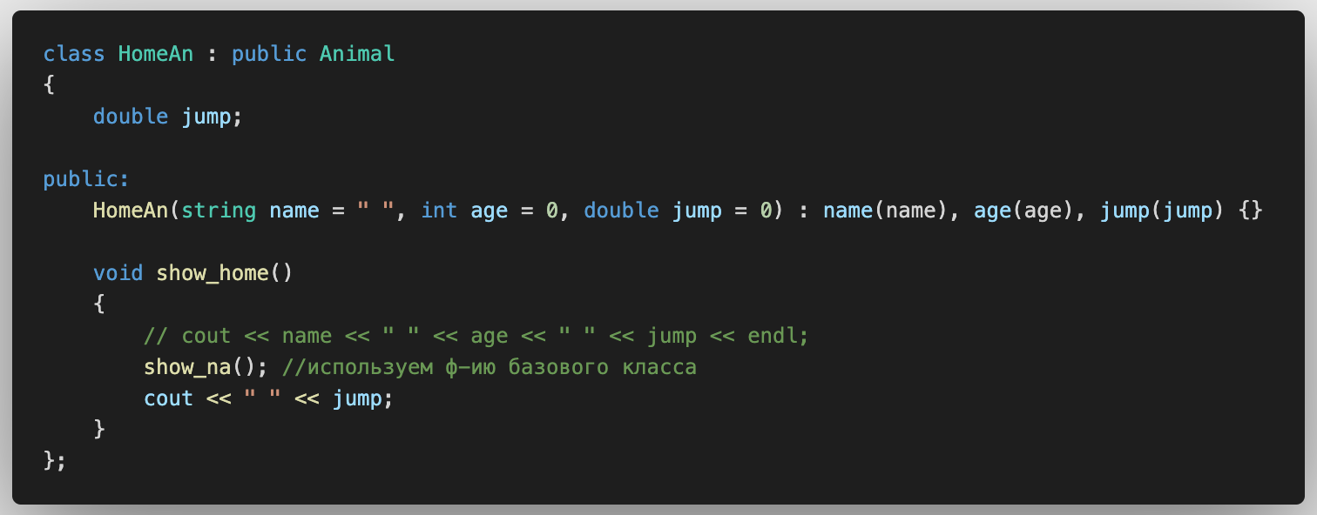
наследование
Класс HomeAn

Slide 46
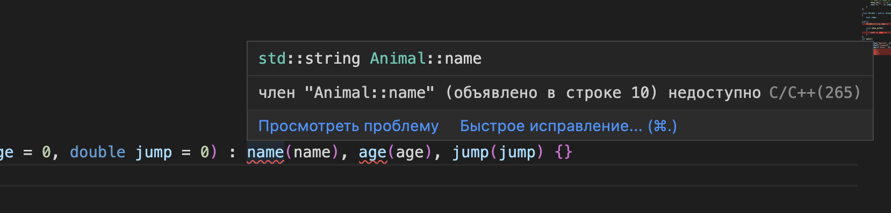
наследование
Класс HomeAn

Slide 47
наследование
Как исправить ошибку?

Slide 48
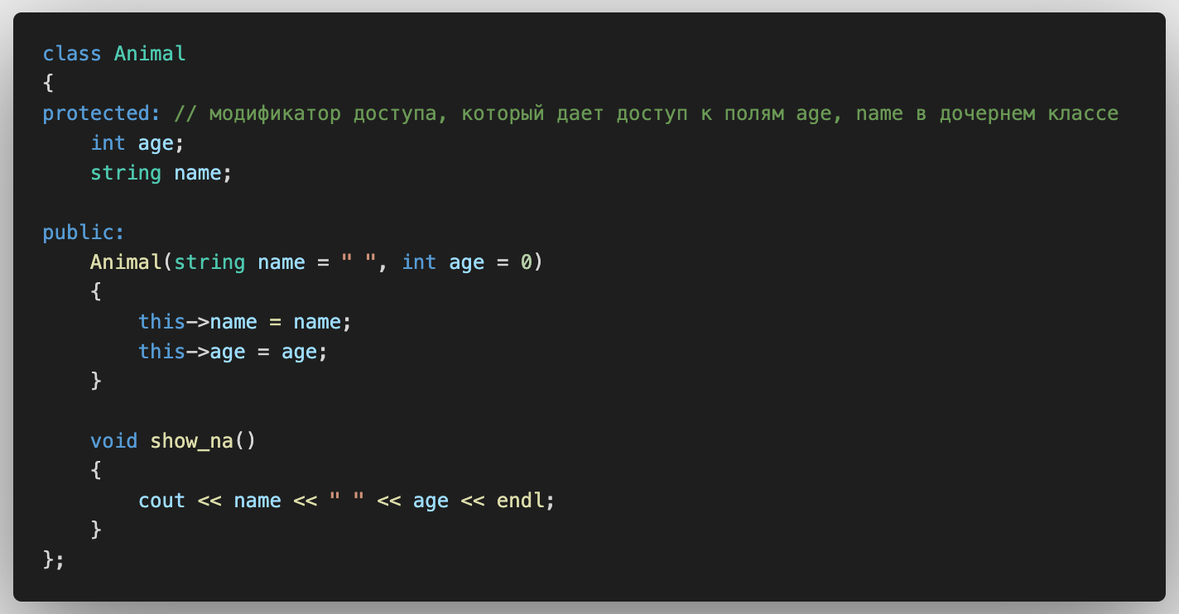
наследование
Класс Animal

Slide 49
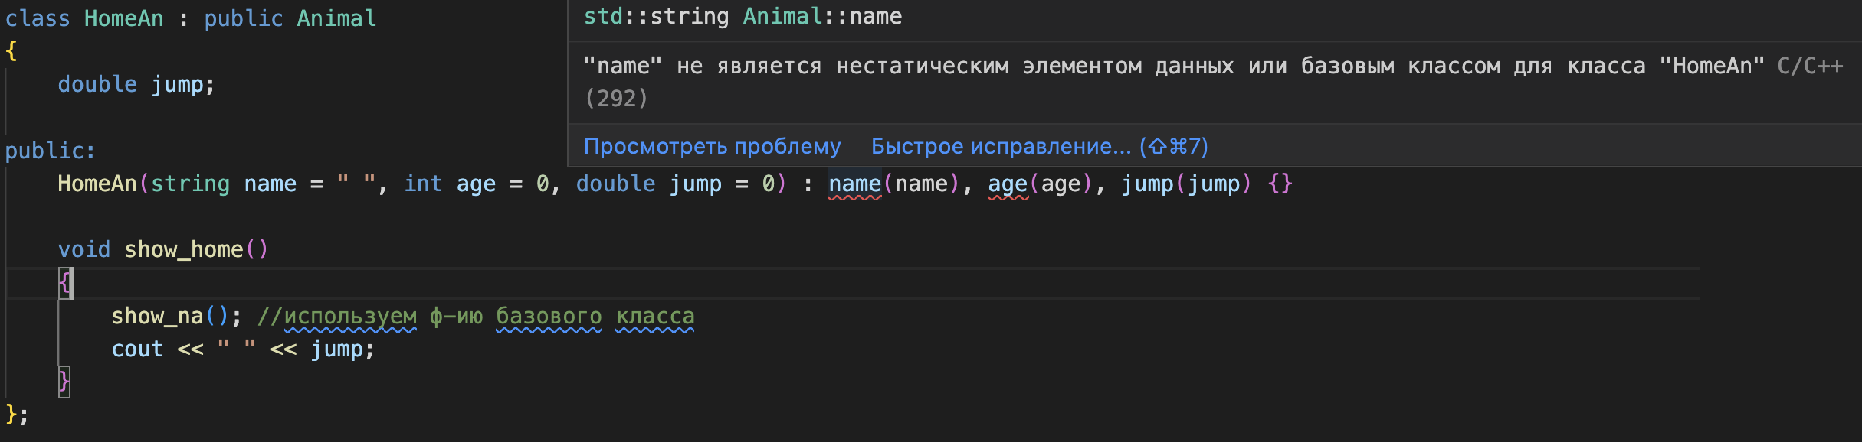
наследование
Класс Animal + HomeAn

Slide 50
наследование
Как решить проблему?

Slide 51
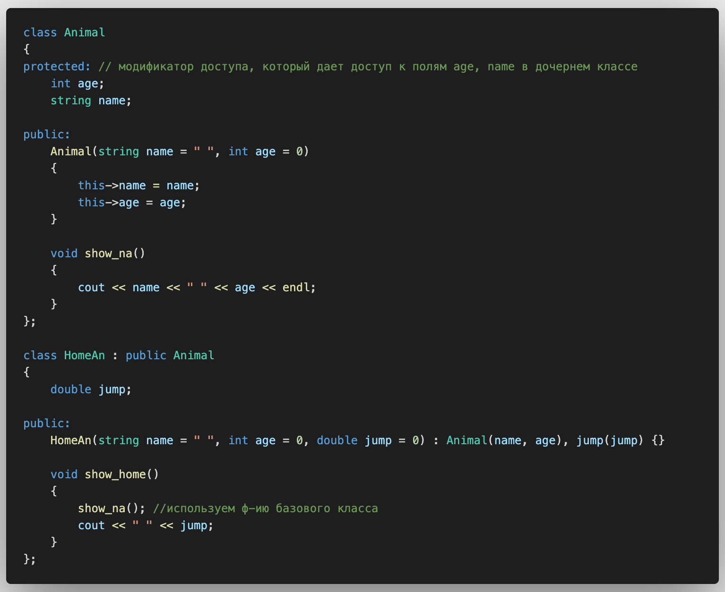
наследование
Использовать конструктор базового класса

Slide 52
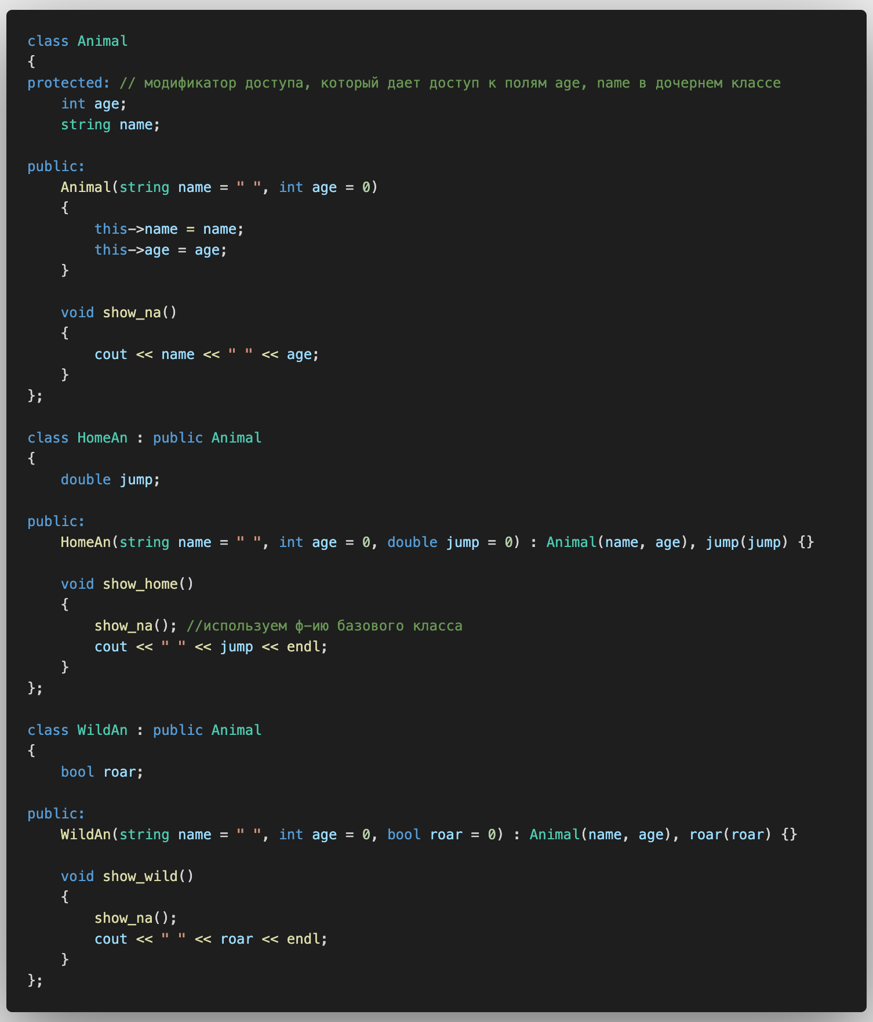
наследование
Класс Animal и его дочерние

Slide 53
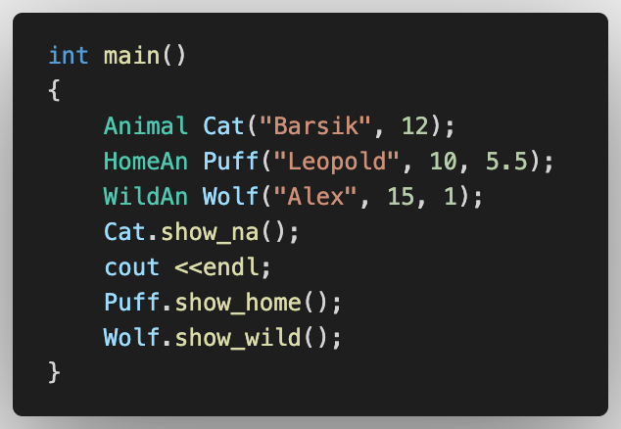
наследование
Main()

Slide 54
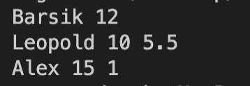
наследование
Main()

Slide 55
Задача
Есть класс Animal, с полями name и age и метод show(), который выводит информацию полей.
main:

Slide 56
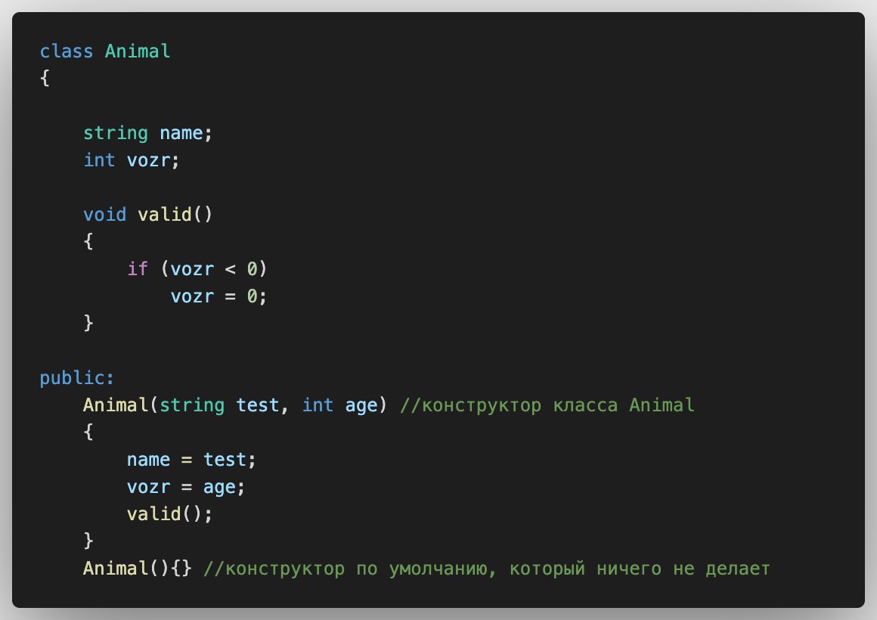
конструктор
Причина: по умолчанию у каждого объекта есть неявный конструктор (конструктор по умолчанию), когда мы переопределили функцию (написали другой конструктор), то неявный конструктор больше не будет работать.
Решение: переопределить вручную конструктор без аргументов.
Конструктор + конструктор по умолчанию

Slide 57
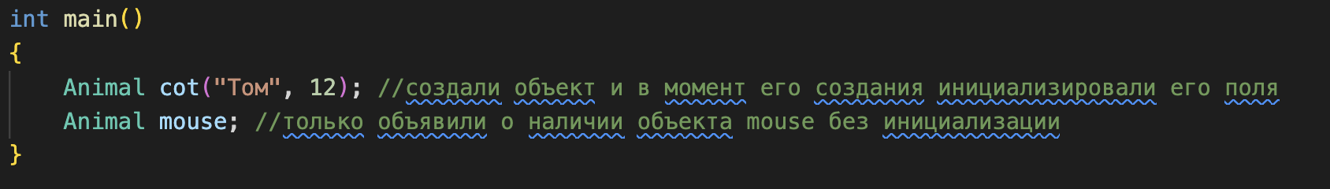
конструктор
Посмотрим на то, что говорит компилятор

Slide 58
Задача
На осмотр в ветклинику хозяева приводят своих животных. У каждого животного есть кличка, вес, размер и пол.
Задача:. С помощью конструктора задайте значение объектам. Не все так просто: если пользователь не написал кличку, то должно быть написано ”спросить кличку”, вес и размер не могут быть отрицательными. (проверку реализуем в конструкторе)

Slide 59
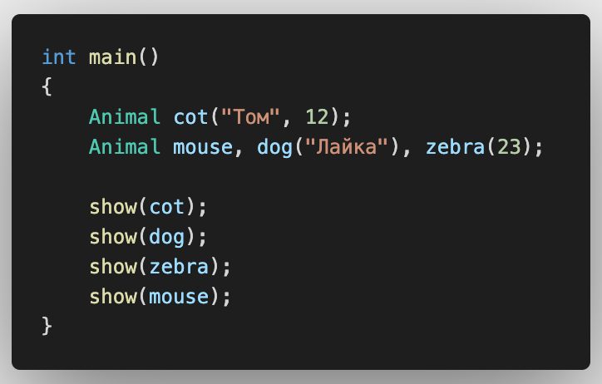
Задача

